Slide 1
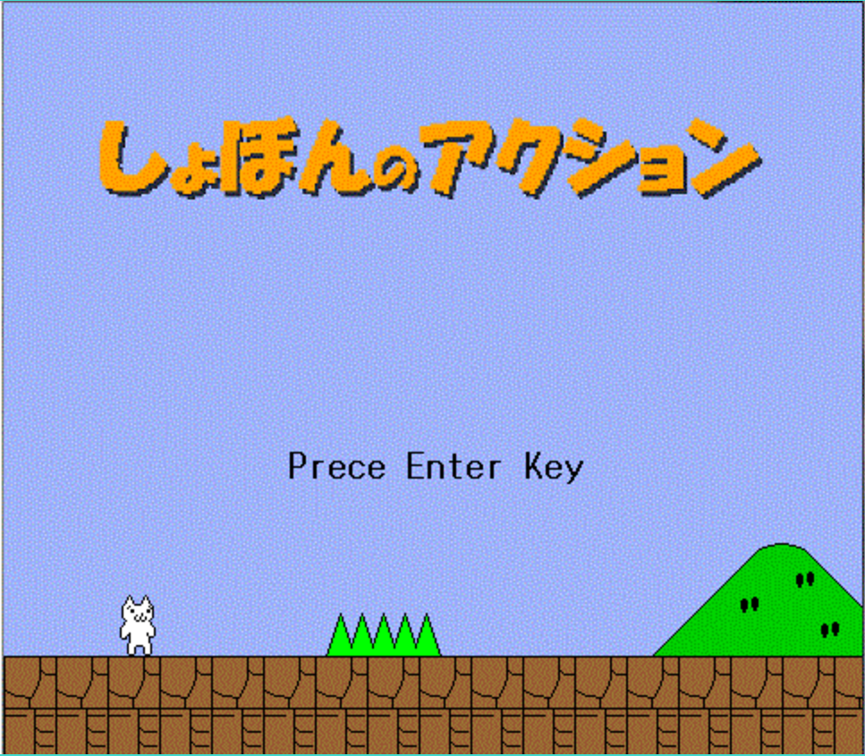
고양이
마리오
게임 공학과
2013180010
박정훈

Slide 2
내용 | 1차 발표 목표 범위 | 실제 개발 완료 범위 | 진척도
캐릭터 컨트롤 | 좌우이동 및 점프 | 좌우이동 및 점프 | 100%
충돌체크 | 장애물과 충돌, 낙사 | 장애물과의 충돌, 낙사 | 100%
맵 | 스테이지 2개(1스테이지 = 맵 2개) | 스테이지 1개 1개 충돌체크 미 구현 | 50%
적 AI | 항상 보이는 장애물, 숨겨진 장애물 | 항상 보이는 장애물, 숨겨진 장애물 (일부분) | 80%
난이도 | 게임의 진행에 따라 장애물의 난이도 증가 | X | 0%
게임 기능 | 피격 시 게임 리셋, 재시도 일시정지, 랭킹(점수, 라이프) | 피격 시 라이프 감소 랭킹(점수, 라이프) | 75%
사운드 및 애니메이션 | 이동, 점프, 장애물 움직임, 맵 전환, 사망, 클리어 등 | 점프, 사망, 맵 사운드 구현 이동, 점프, 장애물움직임 애니메이션 구현 | 80%

